Slide 1
Programación avanzada
Introducción a WINAPI

Slide 2
Qué es WinAPI?
API es un acrónimo de Application Programming Interface, o interfaz de programación de aplicación.
Por interfaz NO se refiere a una interfaz de usuario.
En programación, una interfaz es una serie de funcionalidades expuestas por un sistema, para que un segundo sistema externo pueda comunicarse con el primero a través de dichas funcionalidades.

Slide 3
Qué es WinAPI?
Una analogía con la vida real es ir al restaurante, en todos los restaurantes tienen mínimo estas dos funciones:
Levantar orden
Cobrar orden
Si los restaurantes fueran un API, estas dos serían las funciones expuestas. Todos los procesos que se necesiten realizar para llevar a cabo estas dos funciones están fuera de nuestro alcance, es algo interno que realiza el restaurante. Por ejemplo, como comensal, tu no te encargas de revisar si el alimento está bien cocido, tu no te encargas de avisarle al mesero que ya está listo el platillo, tu no te encargas de registrar las bebidas extra a la cuenta, tu no te encargas de tener la terminal de punto de venta actualizada y funcionando. Como comensal tu solo te encargas de ordenar tu comida y de pagar.

Slide 4
Qué es WinAPI?
Es una interfaz de programación que expone ciertas funcionalidades del WinOS para poder diseñar aplicaciones visuales en dicho SO.
Por mencionar algunas funciones que puede exponer son crear ventanas, cerrar ventanas, desplegar botones, menús, etc.
Los procesos que realice detrás usualmente no son de nuestra importancia, solo tenemos que usar las funciones expuestas por la interfaz y suministrarle los datos que necesita para trabajar.

Slide 5
WinAPI???...Win32???
La WinAPI es comúnmente conocido como Win32. Si queremos crear un programa que funciones en un ambiente Windows, entonces debemos hacer algo que sea compatible con Win32.
Construir un aplicación para Win32 significa que tendremos que usar su SDK (software development kit) para mantener la compatibilidad y evitar cualquier problema.
Hay un detalle que puede ser una ventaja o desventaja dependiendo del ángulo en el que se vea.

Slide 6
Todo se hace a mano
Usar WinAPI (o el SDK de Win32) implica que tendremos que desarrollar toda nuestra aplicación manualmente, es decir, escribir todo el código de las pantallas por nosotros mismos.
Un punto en contra es que esto facilita la aparición de errores si no se tiene el cuidado necesario o el conocimiento suficiente, lo cual a su vez puede dificultar la corrección del problema incluso aunque este sea provocado por un detalle menor.
Por otro lado, la ventaja que tiene es que trabajar de este modo, nos permite ir conociendo la forma en la que se construye las aplicaciones de tal modo que en cualquier momento nosotros podemos tener total control en cómo funcionan cada una de las partes de nuestras ventanas, y nuestra aplicación en general.

Slide 7

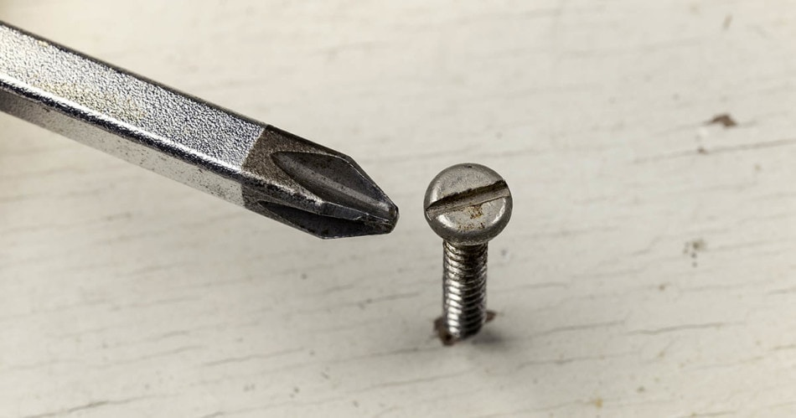
Punto importante antes de comenzar…
Usen la herramienta correcta para el trabajo justo.

Slide 8
Convenciones de código en Windows
La libreria windows.h tiene muchos typedefs.
C provee de una palabra reservada llamada typedef, con la cual le podamos dar un nuevo nombre a un tipo, por ejemplo:
typedef char BYTE;
BYTE b1;
BYTE x,y,z;

Slide 9
Convenciones de código
Data type | Size | Signed?
BYTE | 8 bits | Unsigned
DWORD | 32 bits | Unsigned
INT32 | 32 bits | Signed
INT64 | 64 bits | Signed
LONG | 32 bits | Signed
LONGLONG | 64 bits | Signed
UINT32 | 32 bits | Unsigned
UINT64 | 64 bits | Unsigned
ULONG | 32 bits | Unsigned
ULONGLONG | 64 bits | Unsigned
WORD | 16 bits | Unsigned
En el caso de los typdefs para tipos enteros tenemos los siguientes.
Vemos mucha redundancia, pero se debe a los cambios, adaptaciones y actualizaciones hechos a lo largo de la historia de WinAPI

Slide 10
Convenciones de código en Windows
En la librería WinDef.h tenemos un typedef para el tipo BOOL
#define FALSE 0
#define TRUE 1
Este typedef para BOOL es totalmente distinto del tipo bool de C++, y no son intercambiables.

Slide 11
Convenciones de código en Windows
Windows define muchos tipos de datos de la forma puntero-a-X. Usualmente tienen el prefijo P- o LP- en el nombre. Esto se remonta a las épocas de arquitecturas de 16 bits, pero hoy significan lo mismo y preferiremos el uso del prefijo P-.
Por ejemplo:
RECT* rect; // Puntero a una estructura RECT.
LPRECT rect; // Lo mismo Long pointer - pointer
PRECT rect; // También lo mismo.

Slide 12
Convenciones de código en Windows
Para los tipos de punteros de precisión tenemos:
DWORD_PTR
INT_PTR
LONG_PTR
ULONG_PTR
UINT_PTR
Estos siempre serán el tamaño de un puntero, y en aplicaciones de 32 bits, estos punteros serán de 32 bits; serán de 64 bits cuando se usen en aplicaciones de 64 bits.

Slide 13
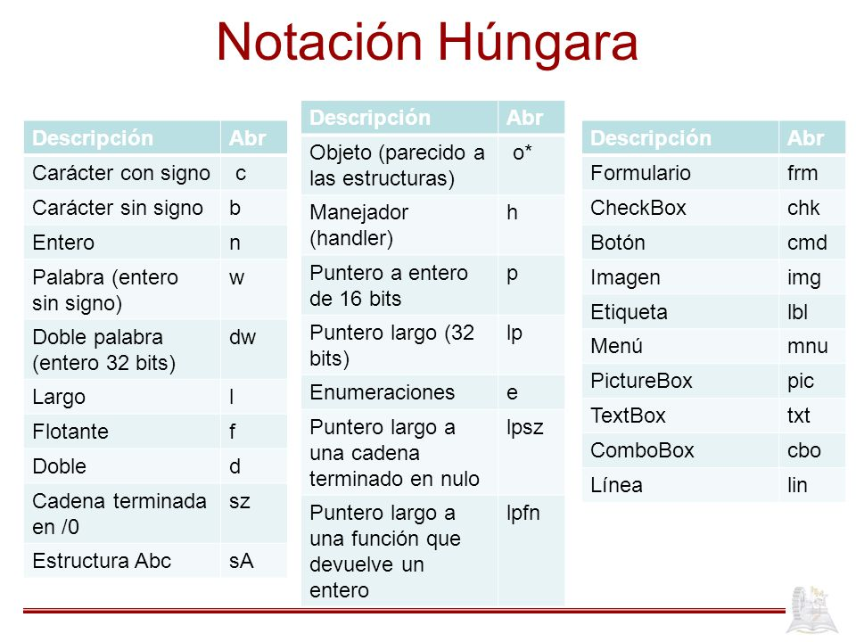
Notación húngara
Está es la practica de agregar prefijos a los nombres de las variables para dar información adicional de la variable. Su inventor, Charles Simonyi, era húngaro.
Int nEdad;

Slide 14
Trabajando con cadenas
Windows soporta UNICODE de forma nativa para elementos de la UI, nombres de archivos, etc. UNICODE es la codificación de caracteres preferido ya que soporta todos los lenguajes.
Windows representa los caracteres UNICODE usando la codificación UTF-16, los caracteres en UTF-16 son llamados wide characters. El compilador de Visual C++ soporta el tipo de dato wchar_t para manejar estos caracteres.
typedef wchar_t WCHAR;
Cuando revisen la documentacion en MSDN, podrán encontrar ejemplos donde para declarar una cadena wide-character, se pone una L antes del valor a asignar.
wchar_t a = L'a';
wchar_t *str = L"hello";

Slide 15
Trabajando con cadenas
Typedef | Definición
CHAR | char
PSTR or LPSTR | char*
PCSTR or LPCSTR | const char*
PWSTR or LPWSTR | wchar_t*
PCWSTR or LPCWSTR | const wchar_t*

Slide 16
Controles de captura y despliegue
Message box
Dialogs
label
textbox
Button
openfile
Picture box

